Slide 1
Формы и методы работы с одарёнными детьми при обучении математике
Нестеренко Евгения Валерьевна,
учитель математики, ВКК

Slide 2
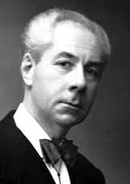
Без труда талант - это фейерверк: на мгновение ослепляет, а потом ничего не остается.
Морис Мартен дю Гар

Slide 3
Одаренный ребенок – это
дети, которые признаны образовательной системой превосходящими уровень интеллектуального развития других детей своего возраста.

Slide 4
Одаренность –
качество личности
Одаренный ребенок –
сложившаяся личность

Slide 5
Одаренность –
это системное, развивающееся в течение жизни качество психики, которое определяет возможность достижения человеком более высоких результатов в одном или нескольких видах деятельности по сравнению с другими людьми.

Slide 6
Одаренный ребенок – это
- это ребенок, который выделяется яркими, очевидными, иногда выдающимися достижениями в том или ином виде деятельности

Slide 7
Одаренный ребенок – это
тот, который, в силу выдающихся способностей, демонстрируют высокие достижения в одной или нескольких сферах: интеллектуальной академических достижений, творческого или продуктивного мышления, общения или лидерства, художественной деятельности, двигательной сфере.
Комитет образования США, (1972)

Slide 8
Портрет одарённого ребенка

Slide 9
Положительные качества | Отрицательные качества

Slide 10
Положительные качества
неуемное любопытство
высокая продуктивность мышления
хорошо развитая речь
высокая концентрация внимания на интересующем деле
упорство в достижении результатов
богатая фантазия
легкость ассоциирования
способность к прогнозированию
открытость
принципиальность

Slide 11
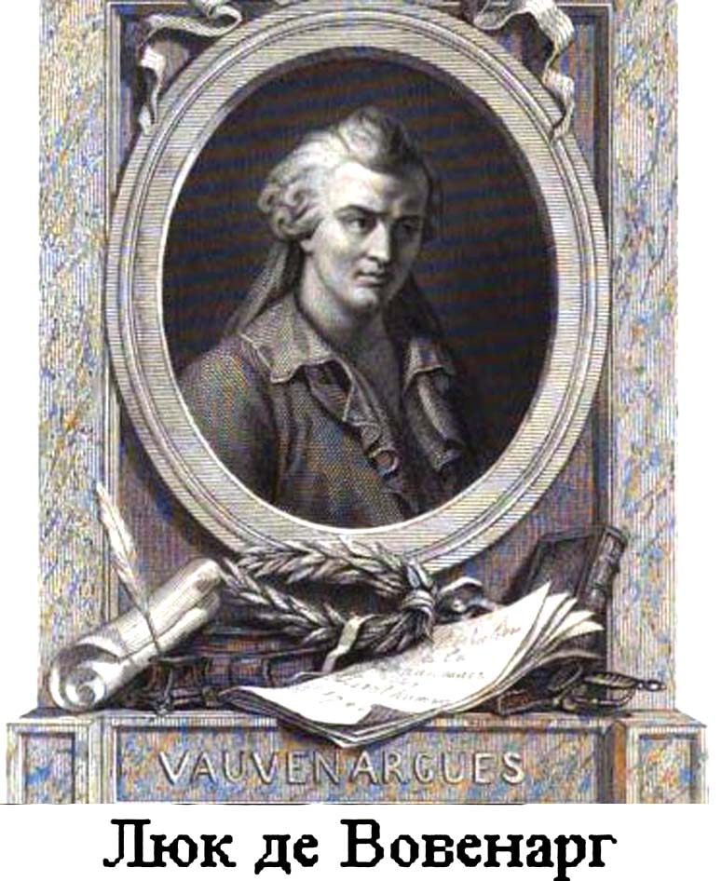
Бывают люди,
чьи таланты никогда бы не обнаружились, не будь у них еще и недостатков.

Slide 12
Отрицательные качества
неспособность стать на точку зрения другого формальный подход к учебе, если ему неинтересно
отставание в физическом развитии
отсутствие конформизма
стремление всегда быть правым в споре

Slide 13
Современное понимание одаренности утверждает, что в ее основе лежит доминирующая познавательная мотивация и исследовательская творческая активность, выражающаяся в обнаружении нового в постановке и решении проблем
(А.М. Матюшкин)

Slide 14
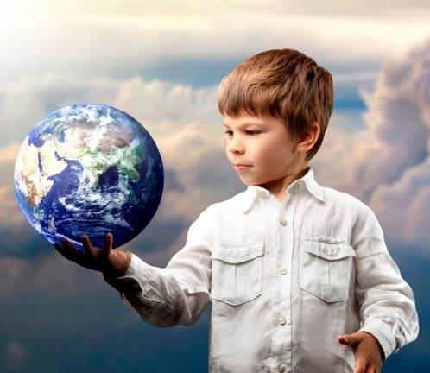

Slide 15
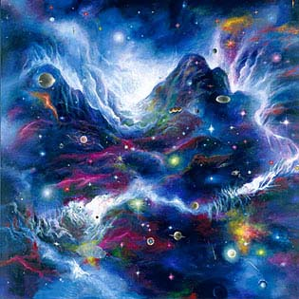
«Сотворение». Акиане Крамарик. 10 лет

Slide 16
Давайте вместе разберемся в психологических понятиях: задатки способностей, способности, талант и одаренность. Внимательно прочитайте определение и подберите нужное понятие:
____________________ - индивидуально-психологические особенности, отличающие одного ребенка (подростка) от другого, от которых зависит возможность успеха в деятельности.
____________________ - анатомо-физиологические особенности организма (особенности строения головного мозга, органов чувств и движения, свойства нервной системы и т.д.), являющиеся условием более легкого овладения эффективными способами деятельности.
___________________- состояние и степень выраженности способностей детей и подростков.
___________________- сочетание способностей, обеспечивающих высокие достижения в определенном виде деятельности, отличающейся принципиальной новизной и оригинальностью подхода.
способности
задатки способностей
талант
одаренность

Slide 17
Одаренность - потенциальный талант,
а талант – реализованная одаренность.

Slide 18
Особенности познавательной сферы одаренных детей (по Савенкову А.И.)
Одаренные дети
Оригинальность мышления.
Гибкость мышления.
Продуктивность.
Способность к анализу и синтезу.
Классификация и категоризация.
Высокая концентрация внимания.
Память.
Увлеченность содержанием задачи.
Перфекционизм.
Лидерство.
Соревновательность.
Широта интересов.
Юмор.

Slide 19
Уровни одаренности
«Яркий»: 115 и более, или 1 из шести (17 %)
Умеренно одаренный: 130 и более, или 1 из 50 (2 %)
Высоко одаренный: 145 и более, или 1 из 1000 (0,1 %)
Исключительно одаренный: 160 и более, или 1 из 30 тысяч (0,003 %)
Необычайно одаренный: 175 и более, или 1 из 3 миллионов (0,00003 %)

Slide 20
Условия успешной работы с одаренными учащимися
Формирование положительной мотивации к учению
Создание и постоянное совершенствование методической системы работы с одаренными детьми
Признание коллективом педагогов того, что реализация системы работы с одаренными детьми является одним из приоритетных направлений работы школы.

Slide 21
Требования к личности учителя, работающему с одарёнными учащимися:
нравственность
желание работать нестандартно
мотивационная готовность к работе с одарёнными учащимися
увлечённость своим делом
знание психологии одарённых учащихся
поисковая активность
эрудированность
знание всех областей человеческой жизни
любознательность

Slide 22
При работе с одаренными детьми необходимо уметь:
-обогащать и расширять содержание образования -стимулировать познавательные способности учащихся -работать дифференцированно, осуществлять индивидуальный подход и консультировать учащихся -принимать взвешенные психолого-педагогические решения -анализировать свою учебно-воспитательную деятельность и всего класса -отбирать и готовить материалы для коллективных творческих дел

Slide 23
Принципы педагогической деятельности в работе с одаренными детьми:
принцип максимального разнообразия предоставленных возможностей для развития личности;
принцип возрастания роли внеурочной деятельности;
принцип индивидуализации и дифференциации обучения;
принцип создания условий для совместной работы учащихся при минимальном участии учителя;
принцип свободы выбора учащимся дополнительных образовательных услуг, помощи, наставничества.

Slide 24
Анкета
«Определение склонностей педагога к работе с одаренными детьми»

Slide 25
Обработка результатов анкеты «Определение склонностей педагога к работе с одаренными детьми»
Ответ:
а) 3 балла,
б) 1 балл,
в) 2 балла.

Slide 26
Интерпретация результатов:
49 и более баллов
Вы имеете большую склонность к работе с одаренными детьми. У Вас есть для этого, большой потенциал. Вы способны стимулировать творческую активность, подержать различные виды творческой деятельности учащихся.

Slide 27
Интерпретация результатов:
24 - 48 баллов
У Вас есть склонности к работе с одаренными детьми, но они требуют дополнительных ресурсов и активного саморегулирования в интеллектуальном процессе. Вам необходим правильный выбор объекта направленности творческого интереса учащихся.

Slide 28
Интерпретация результатов:
23 и менее баллов
Склонностей к работе с одаренными детьми у Вас маловато, в большей мере Вы сами не проявляете особого рвения, но при соответствующей мобилизации сил, вере в себя, кропотливости в работе в сфере повышения интеллекта Вы сможете достичь многого в решении этой проблемы.

Slide 29
Формы и методы работы с одарёнными детьми

Slide 30
Методы работы:
исследовательский
частично-поисковый
проблемный
проективный
синектика

Slide 31
Формы работы с одаренными учащимися
классно-урочная (работа в парах, в малых группах), разноуровневые задания, творческие задания
консультирование по возникшей проблеме
дискуссия
ТРИЗ
игры

Slide 32
Формы работы с одаренными учащимися:
творческие мастерские
групповые занятия по параллелям классов с сильными учащимися
факультативы
кружки по интересам
занятия исследовательской деятельностью
НОУ
конкурсы

Slide 33
Формы работы с одаренными учащимися:
проекты по различной тематике
ролевые игры
интеллектуальный марафон
научно-практические конференции
участие в олимпиадах разного уровня
работа по индивидуальным планам
сотрудничество с другими школами
сотрудничество с ВУЗами

Slide 34
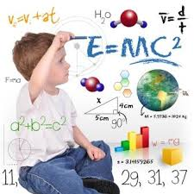
«Ребенок, обладающий высокими математическими способностями»
высокий уровень умственного развития (интеллекта)
определенные качества личности, которые обеспечивают достижения в той или иной деятельности.

Slide 35
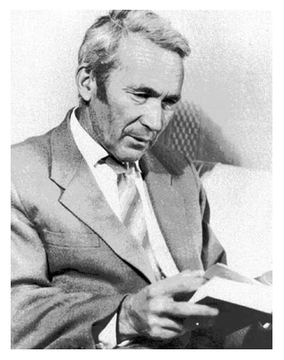
Не существует сколько-нибудь достоверных тестов на одаренность, кроме тех, которые проявляются в результате активного участия хотя бы в самой маленькой поисковой исследовательской
работе.
А. Н. Колмогоров

Slide 36
Признаки математических способностей
способность умелого преобразования сложных буквенных выражений, нахождения удачных путей для решения уравнений, не подходящих под стандартные правила, или, как это принято называть у математиков «вычислительные или алгоритмические» способности
геометрическое воображение или «геометрическая интуиция»
искусство последовательного, правильно расчлененного логического рассуждения
А.Н. Колмогоров

Slide 37
Признаками математических способностей являются:
способность к обобщению;
логичность и формализованность мышления;
гибкость и глубина,
систематичность,
рациональность и аргументированность рассуждений
«сильная» память.

Slide 38
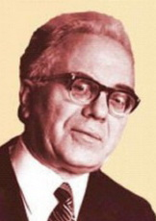
«Математические способности – это индивидуально психологические особенности, отвечающие требованиям учебной математической деятельности и обуславливающие при прочих равных условиях успешность творческого овладения математикой как учебным предметом, в частности относительно быстрое, легкое и глубокое овладение знаниями, умениями и навыками в области математики».
Российский психолог
В.А. Крутецкий

Slide 39
общие свойства личности | свойства «математического ума»
целеустремленность увлеченность математикой «своеобразную любовь к математическим символам» | видеть общее в разных явлениях устанавливать связь разнородных явлений умение видеть главное способность прийти от частного к общему потребность искать наиболее изящное решение способность мыслить, опуская многие звенья рассуждений

Slide 40
Признаки математических способностей
1. Быстрое овладение математическими знаниями, умениями и навыками. Быстрота понимания объяснения учителя (95 %)
2. Логичность, самостоятельность мышления (82 %)
3. Находчивость и сообразительность при изучении математики (67 %)
4. Быстрое и прочное запоминание материала (50 %)

Slide 41
Признаки математических способностей
5. Высокая степень развития способности к обобщению, анализу и синтезу математического материала (50 %)
6. Пониженная утомляемость при занятиях математикой (3 %)
7.Способность быстро переключаться с прямого на обратный ход мысли (1,5%)

Slide 42
Задач по развитию компонентов математических способностей
задачи с не сформулированным вопросом;
задачи с недостающими данными;
задачи с лишними данными;
задачи с несколькими решениями;
задачи с меняющимися содержанием;
задачи на соображение, логическое мышление.

Slide 43
«Свои способности человек может узнать, только попытавшись приложить их»

Slide 44
Основные задачи, которые решаются учителями в процессе преподавания математики, это:
выявлять и развивать продуктивное, эвристическое, творческое и креативное мышление учащихся;
формировать устойчивую мотивацию к учению и самосовершенствованию;
обучать навыкам самообразования и научно-исследовательского труда;
формировать внутреннюю потребность в непрерывном самосовершенствовании.

Slide 45
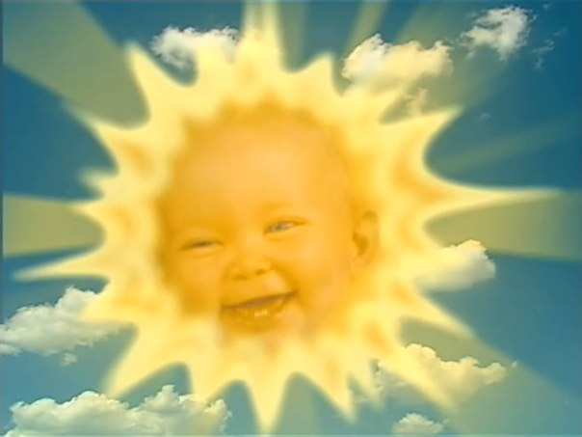
В каждом человеке – СОЛНЦЕ!
Только дайте ему светить.
Сократ

